Slide 1
Consultoria com Know How e excelência na área do Transporte Metro-ferroviário e da Mobilidade Urbana

Slide 2
Otimização da Gestão Estratégica do Transporte e da Mobilidade

Slide 3
Quem Somos:
Empresa com mais de 50 anos de experiência em engenharia Metro-ferroviária e na Mobilidade.
Projetamos e operamos a maior malha metroviária do Brasil – incluindo duas linhas de monotrilho, com expertise em:
Gestão e Desenvolvimento de Negócios;
Análise Econômica e Financeira;
Engenharia, Planejamento e Implantação;
Gestão de Projetos;
Operação; e
Manutenção.

Slide 4
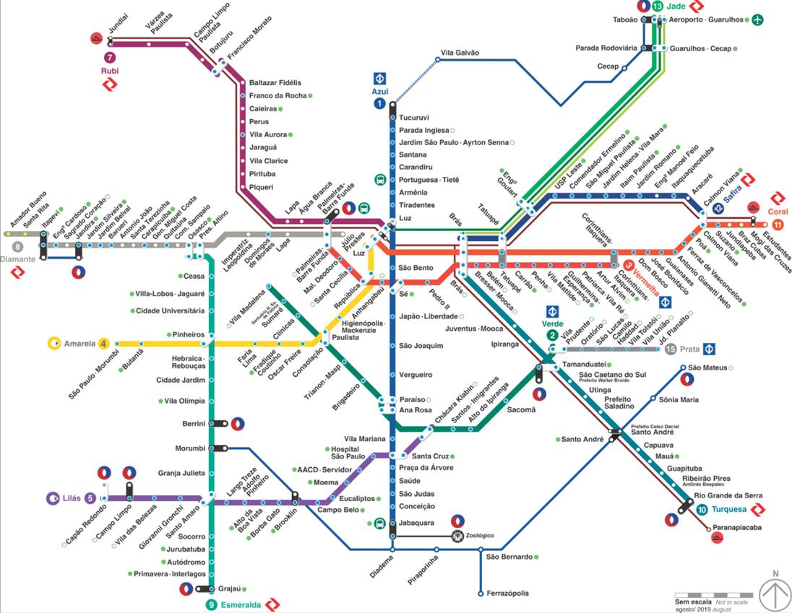
Prestação de Serviços:
O Metrô de São Paulo recebeu autorização estadual para criar empresas subsidiárias e integrar o capital de empresas privadas.
Em março de 2019, com a criação da GNS - Gerência de Novos Negócios e Serviços do Metrô, foi possível iniciar a exploração e aceleração de novos mercados no Brasil e no exterior, com a exploração comercial de consultoria – METRÔ CONSULTING -, com a venda de serviços, expertise, know-how e conhecimento nas diversas áreas de Transporte e da Mobilidade, inclusive, na concessão de linhas metroviárias.

Slide 5
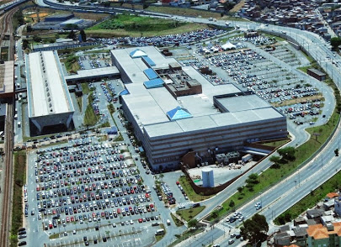
ANÁLISE ECONÔMICA E FINANCEIRA
CONSULTORIA :
Em avaliação do potencial de receitas acessórias;
Em operação de Leasing de equipamentos;
Na estruturação de concessão de linhas.
Shopping ITAQUERA

Slide 6
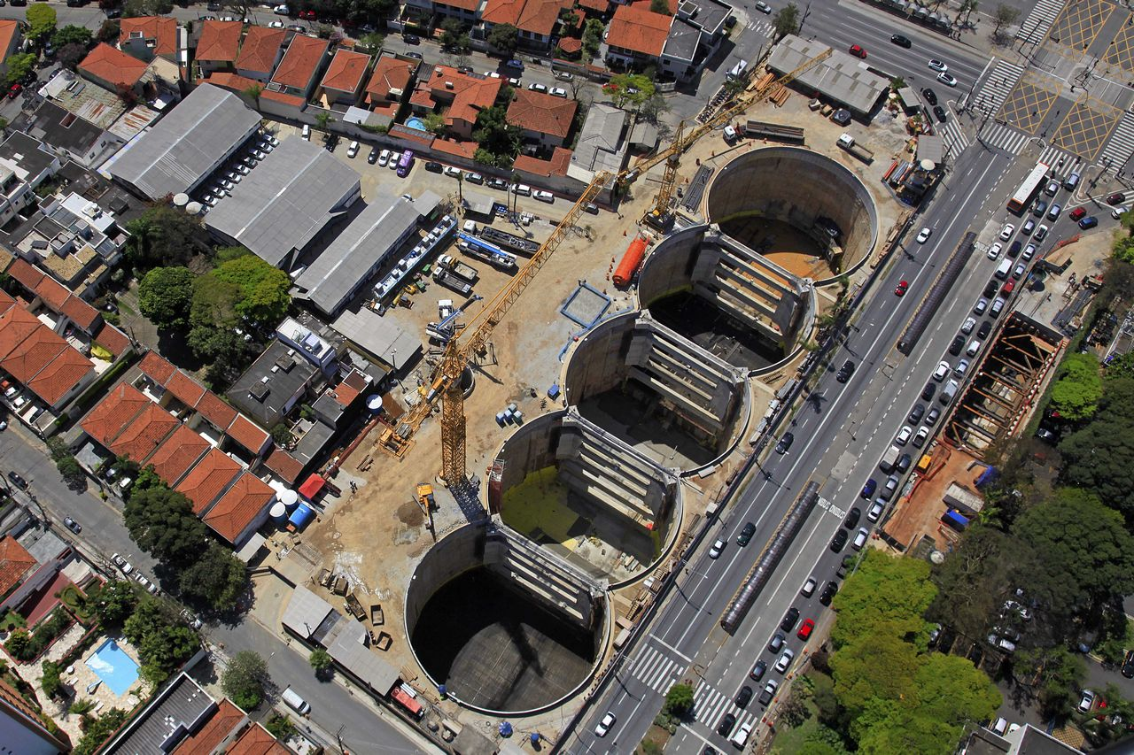
ENGENHARIA E PLANEJAMENTO
CONSULTORIA :
Estudos de demanda e pesquisa origem destino;
Planejamento e projeto das linhas e redes de metrô e monotrilho;
Métodos de construção, sinalização, trens e vias;
Diretrizes, especificações para coordenar as interfaces técnicas com as contratadas e órgãos públicos.

Slide 7
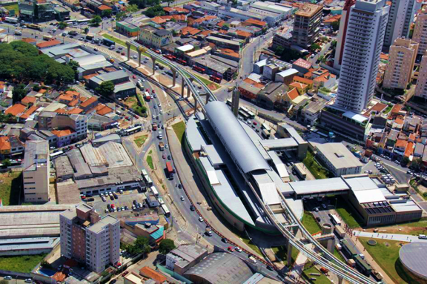
ENGENHARIA DE
IMPLANTAÇÃO
CONSULTORIA:
Projeto e acompanhamento de implantação de sistemas e obras de estações, pátios, túneis, vias elevadas e subterrâneas;
Projetos através de técnicas e ferramentas em BIM (Building Information Model);
Acompanhamento de testes de comissionamento e simulação em marcha.

Slide 8
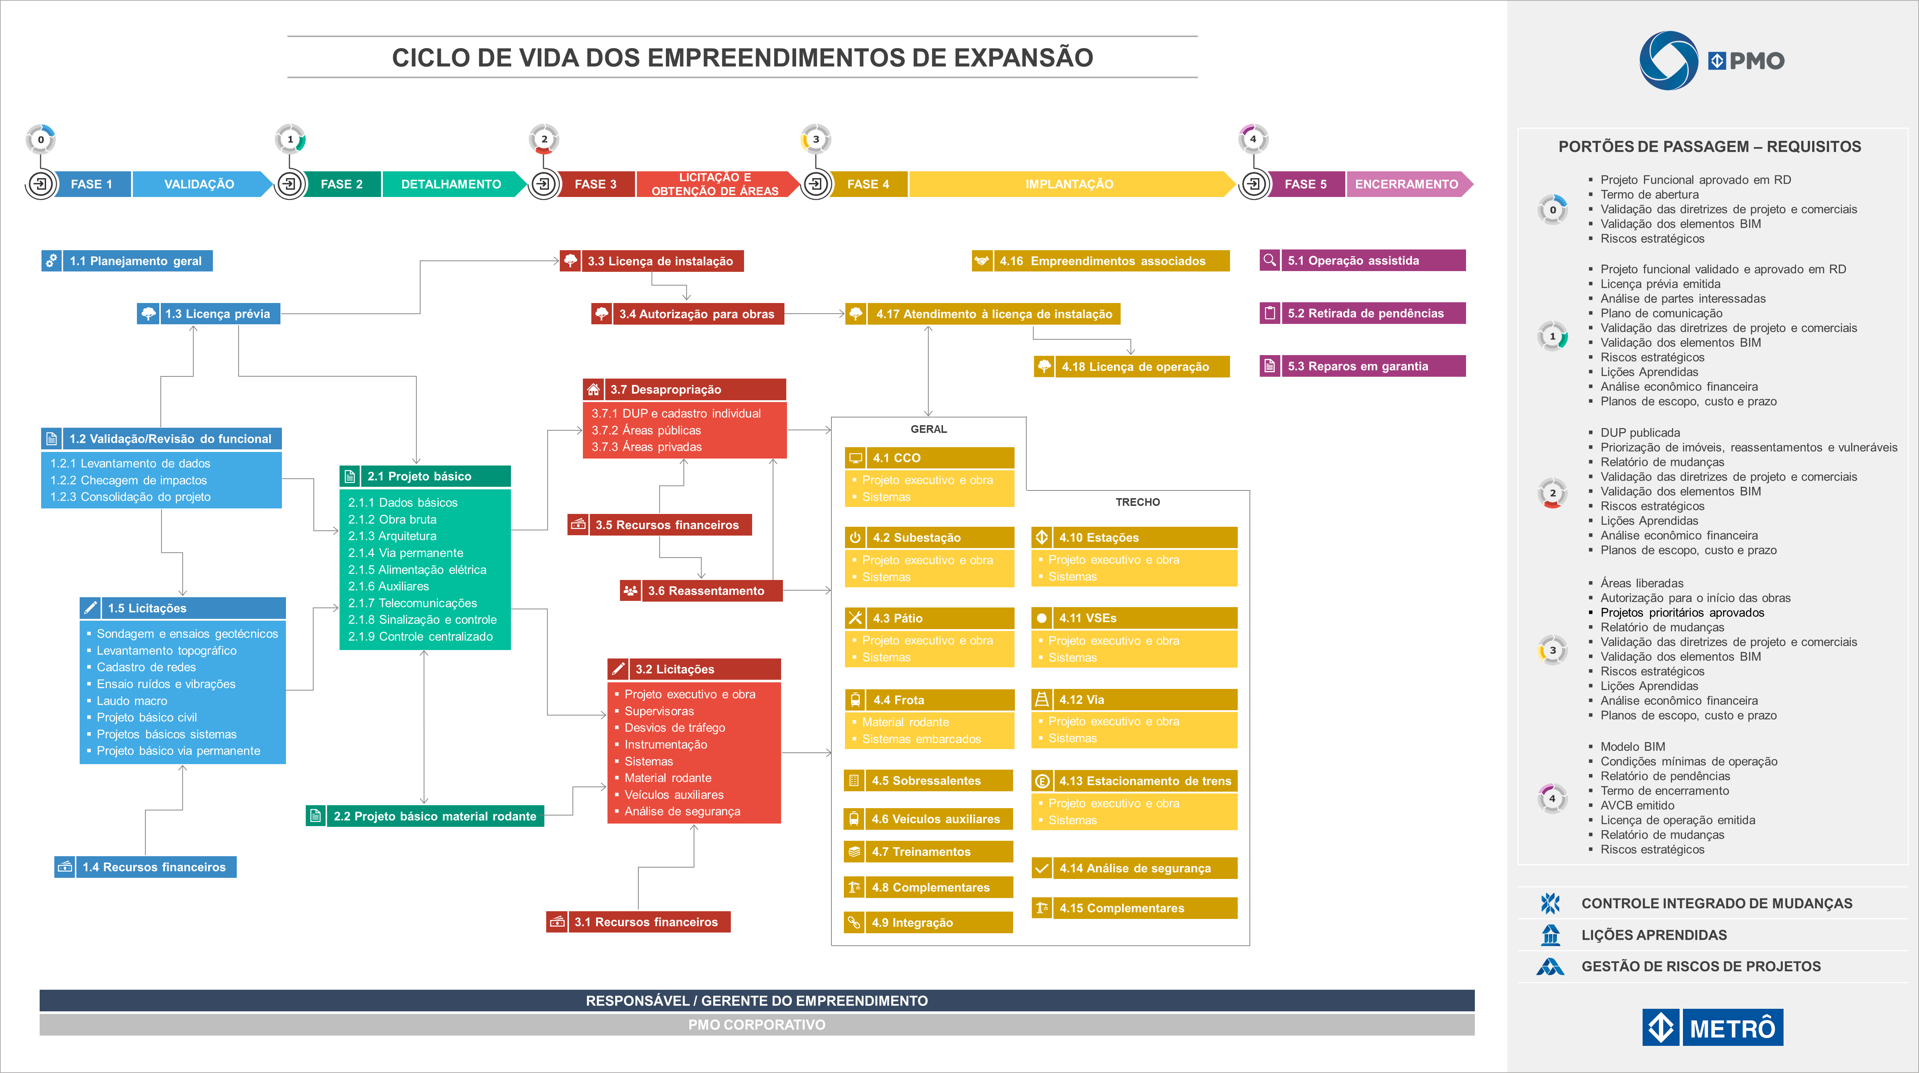
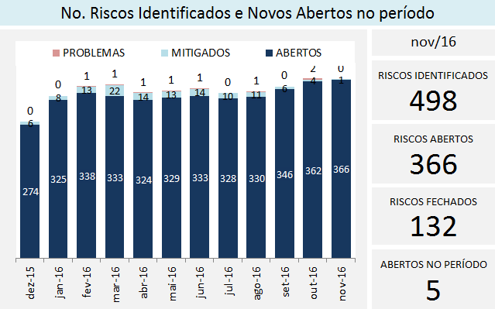
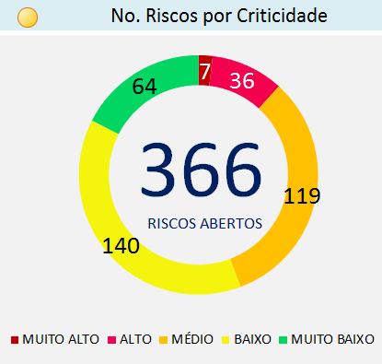
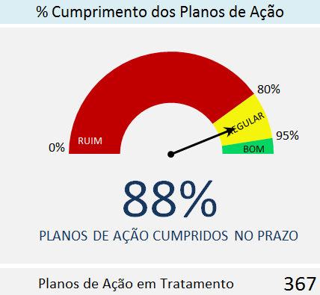
GESTÃO DE PROJETOS
(Melhores Práticas PMBOK)
Metodologia, ferramentas e capacitação em gestão de projetos:
Ciclo de vida;
Escopo;
Cronograma;
Custos;
Riscos;
Controle de mudanças e
Lições aprendidas.

Slide 9
OPERAÇÃO
Diagnóstico das condições operativas;
Consultoria para o início da operação;
Planejamento operacional: manuais, diretrizes, normas, procedimentos, análise de incidentes;
Estratégias diferenciadas para eventos esportivos e culturais importantes;
Key Performance Indicators (KPI);

Slide 10
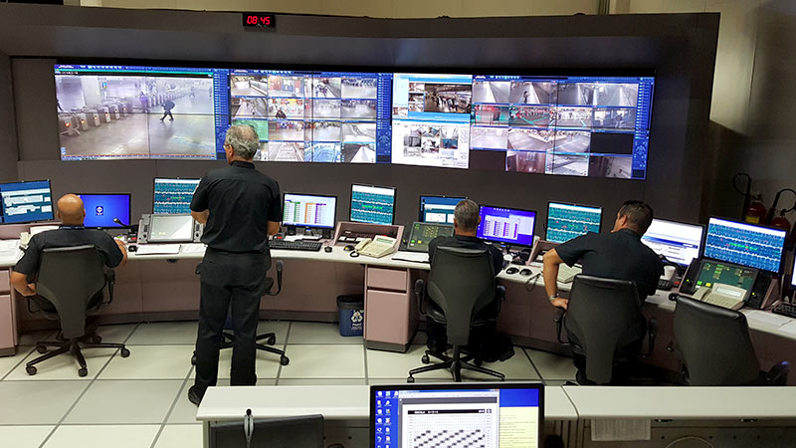
OPERAÇÃO
Segurança pública, baseada no tratamento científico da informação;
Centros de controle operacional;
Capacitação;
Pesquisa avaliando como os usuários percebem e classificam o serviço e hábitos de viagem.

Slide 11
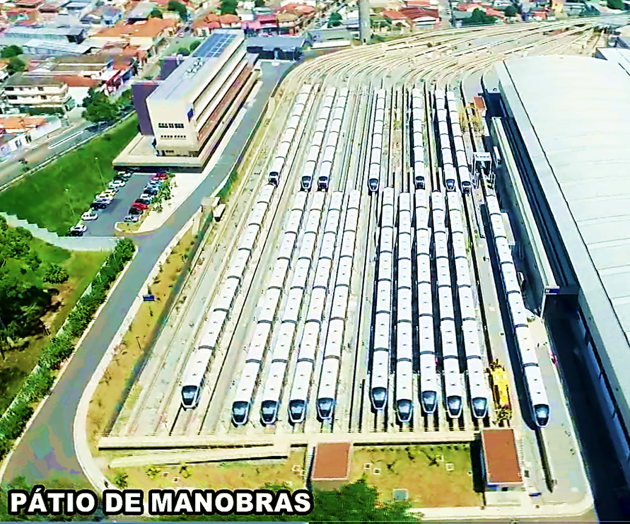
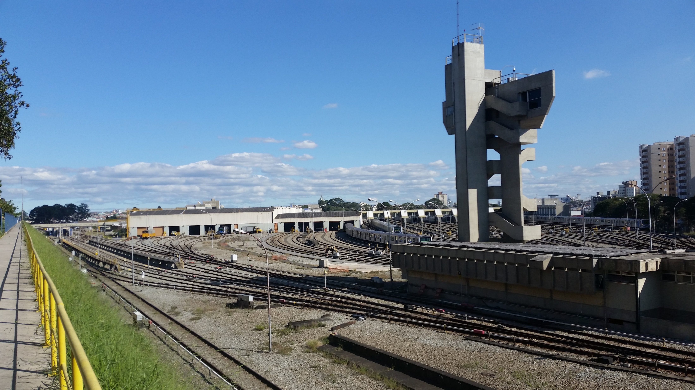
MANUTENÇÃO
Reparos e revisões em equipamentos e componentes em oficinas;
Medições e calibrações de instrumentos e equipamentos;
Inspeção para a avaliação do estado operacional em equipamentos e sistemas;
Implantação de monitoramento contínuo e manutenção preditiva (análise de vibração, termografia, ultrassom, etc).

Slide 12
MANUTENÇÃO
Consultoria em:
Dimensionamento de recursos humanos, materiais, equipamentos e infraestrutura de manutenção;
Implementação de planos de manutenção;
Análise e solução de problemas técnicos nos ativos operacionais.

Slide 13
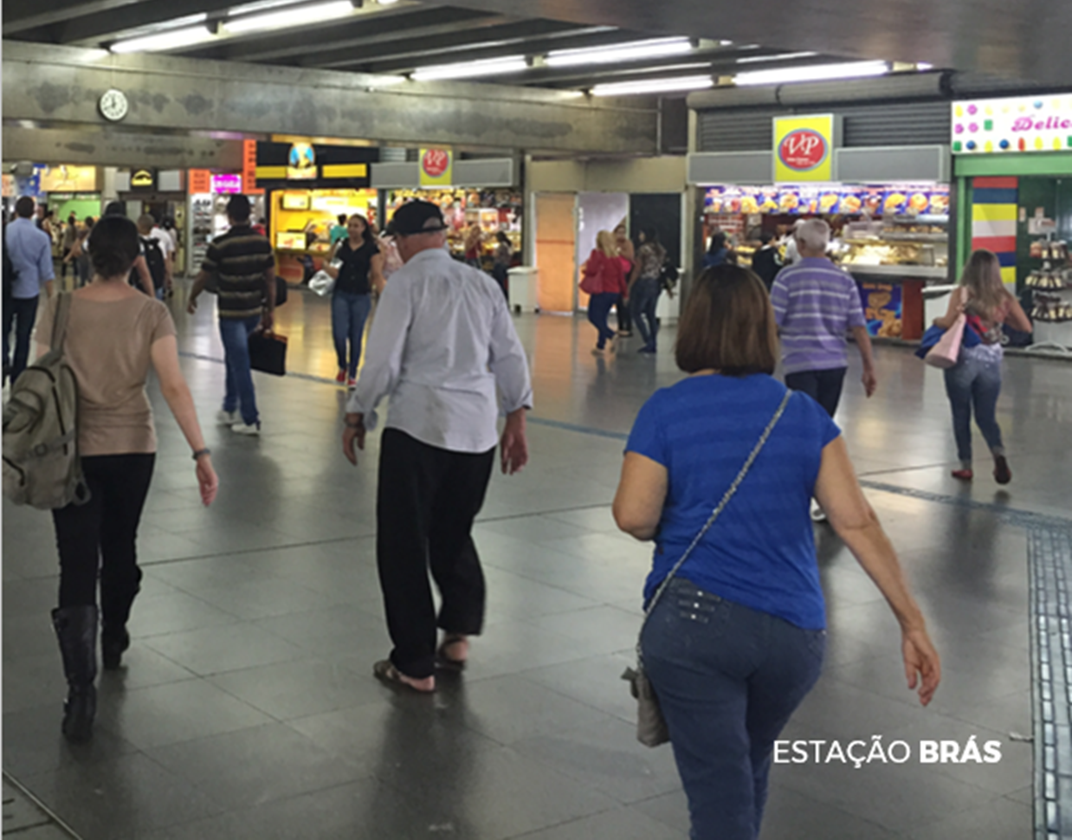
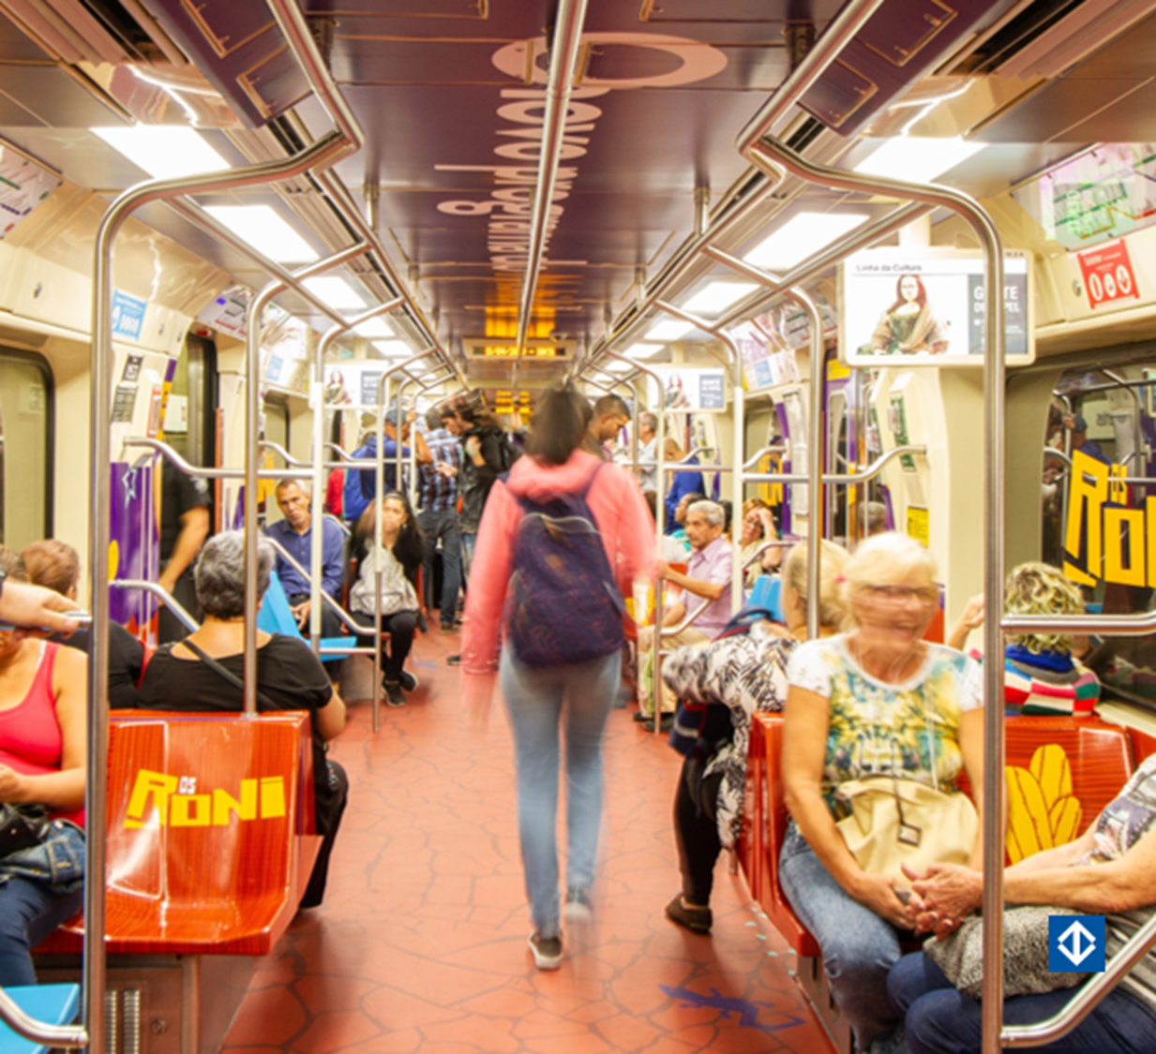
SOLUÇÕES DE MOBILIDADE
Consultoria aos municípios brasileiros na concepção e execução do Plano de Mobilidade e Programa Avançar Cidades:
Pesquisa Origem-Destino;
Caracterização do Sistema de Transporte;
Simulações de Demanda de Redes de Transporte;
Caracterização Socioeconômica, Urbana e de Mobilidade;
Expansão de Redes de Transporte;
Reorganização e Integração de Transporte Coletivo;
Cálculos de Benefícios Sociais, dentre outros.

Slide 14
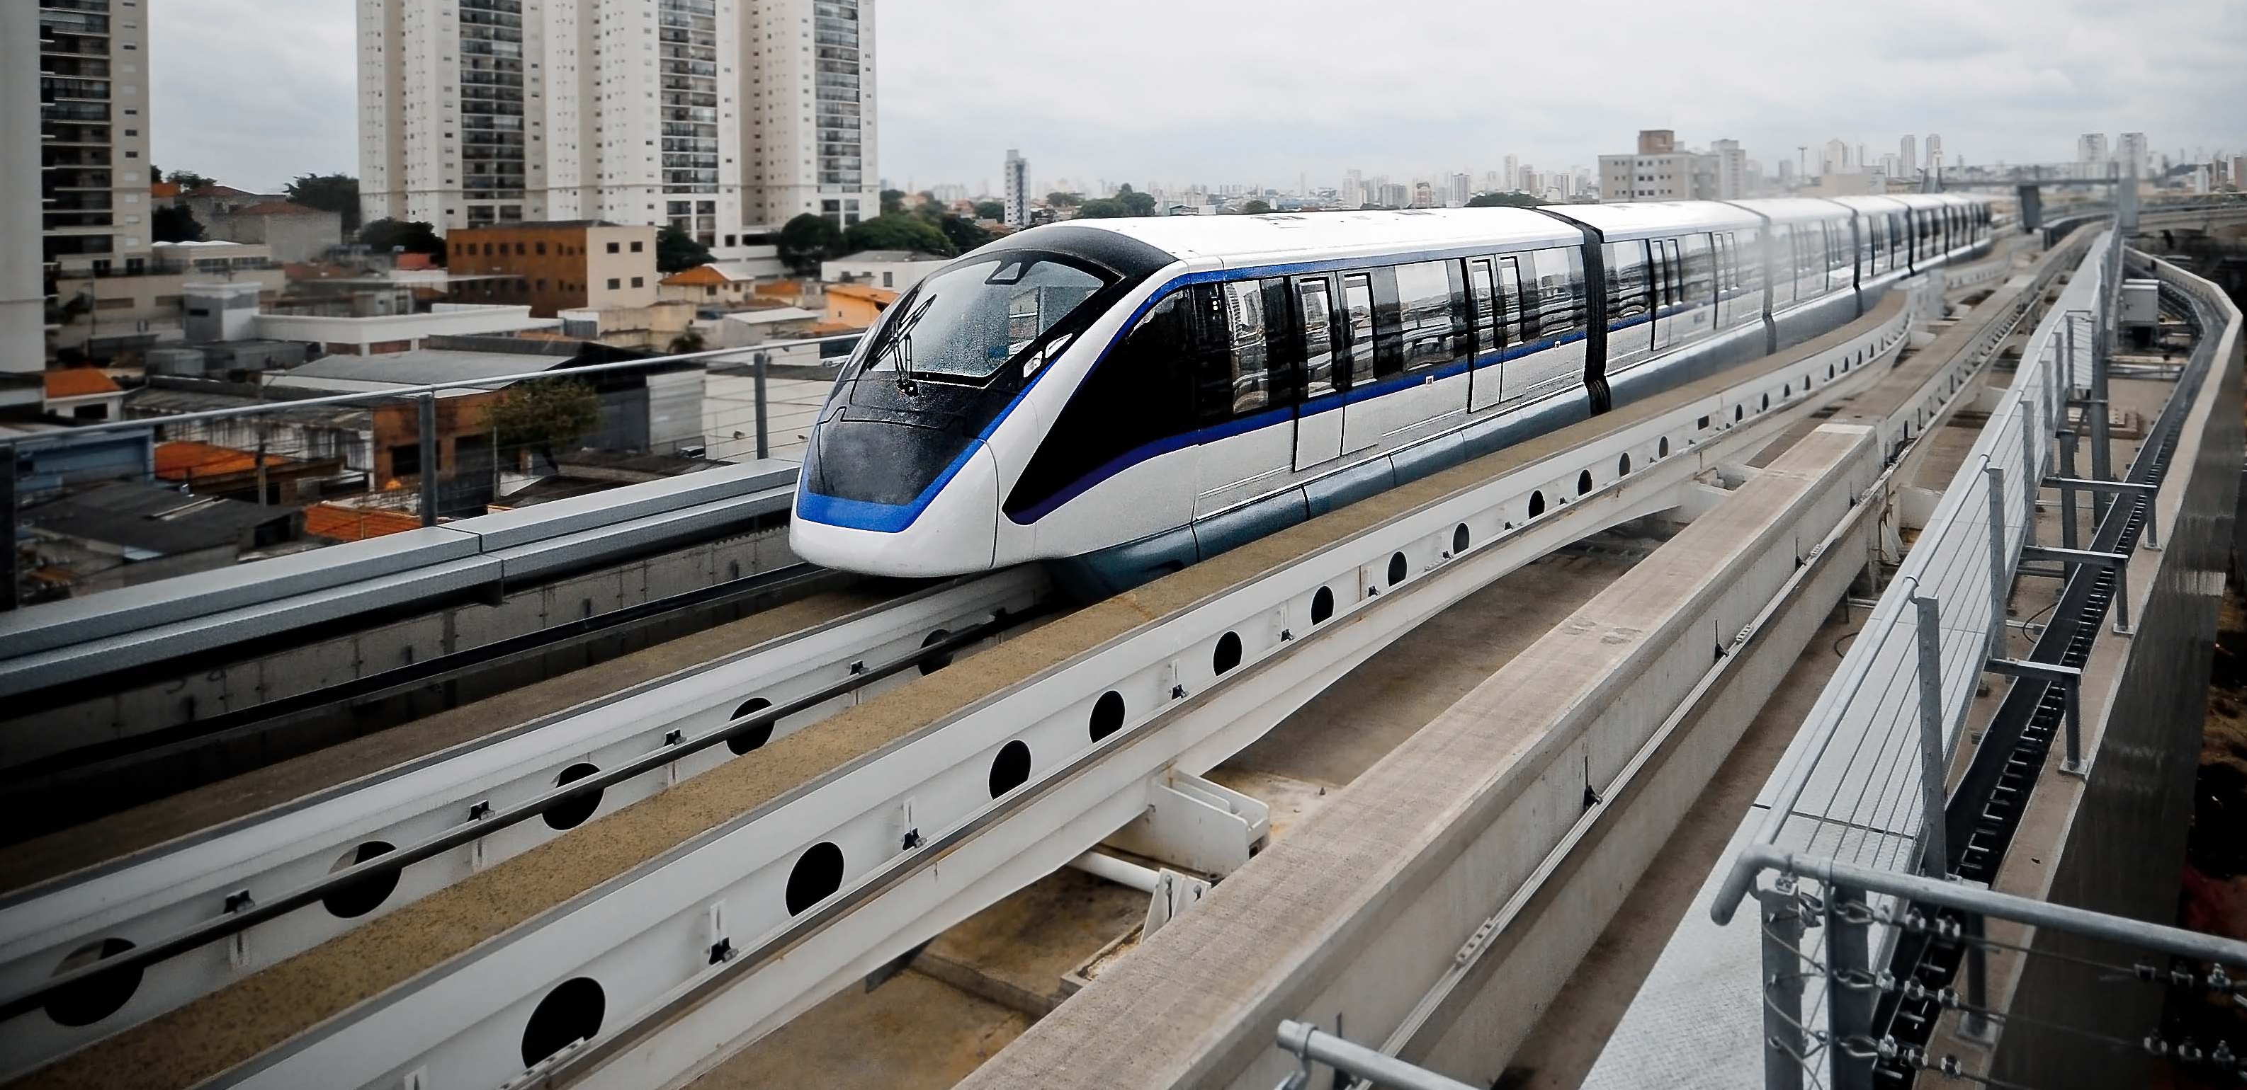
Fale conosco:
Correio Eletrônico - e-mail:
55 11 3111 8500
metroconsulting@metrosp.com.br

